Slide 1
Муниципальное бюджетное общеобразовательное учреждение «Шурышкарская средняя общеобразовательная школа Образовательный Центр»
Проект
« Акань – хантыйская игрушка»
«Шитьё национальной куклы - акань»
Работу выполнила Кельчина Инна Анатольевна
Воспитатель МБОУ «ШСОШ «ОЦ»
2017 год

Slide 2
Задачи проекта: познакомиться с историей, традициями возникновения куклы. Изучить виды кукол. Изучить технологию изготовления национальной куклы. Изготовить игровые куклы. Этапы реализации проекта: знакомство с историей возникновения хантыйской куклы. Изучение видов кукол. Изучение технологии изготовления кукол. Изготовление игровых кукол. Методы: исследовательские; социальный опрос и анализ результатов; практические. предметом нашего исследования стали традиционные хантыйские куклы.
Цель исследования:
Пробудить интерес детей к национальной (хантыйской) культуре.

Slide 3
Актуальность темы:
Сегодня можно констатировать, что Россия и населяющие ее народы возвращаются к своим историческим корням, к истокам духовности. Каждый народ заявляет о себе через свою культуру. Традиционная культура народов Севера, была приспособлена к природным условиям их обитания, была подчинена определенным законам, передающимся от одного поколения к другому. Она складывалась через отношения между человеком и природой. Эти отношения и связи, сохраняются в обычаях, религиозных верованиях, праздниках, игрушках.

Slide 4
Чтобы смастерить куклу, нам понадобится:
1 лоскуток светлой ткани размером 9х6 см.;
3 лоскутка яркой ткани размером 8,5х4 см.;
ножницы, иголка
Нитки швейные
1 лоскуток яркой ткани шириною 10,5см х6 см.;
1 лоскуток яркой ткани размером 5х5 см.
Пряжа трех цветов: красный, синий, розовый - длиной 20 см

Slide 5
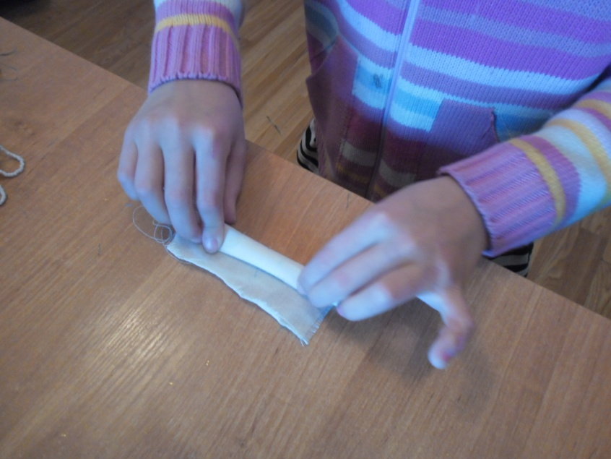
Берем лоскуток материала размером 9х6 см . Сворачиваем в рулон.

Slide 6
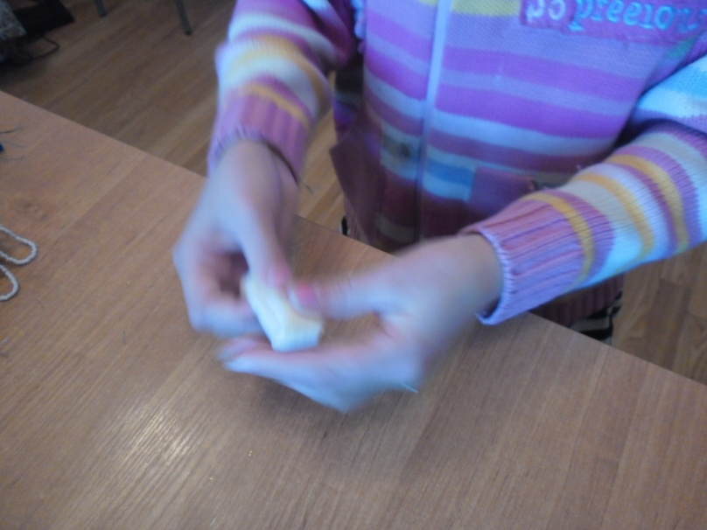
Рулон загибаем по середине. Треть длины куклы определяем как голову, другие две трети – низ куклы.

Slide 7
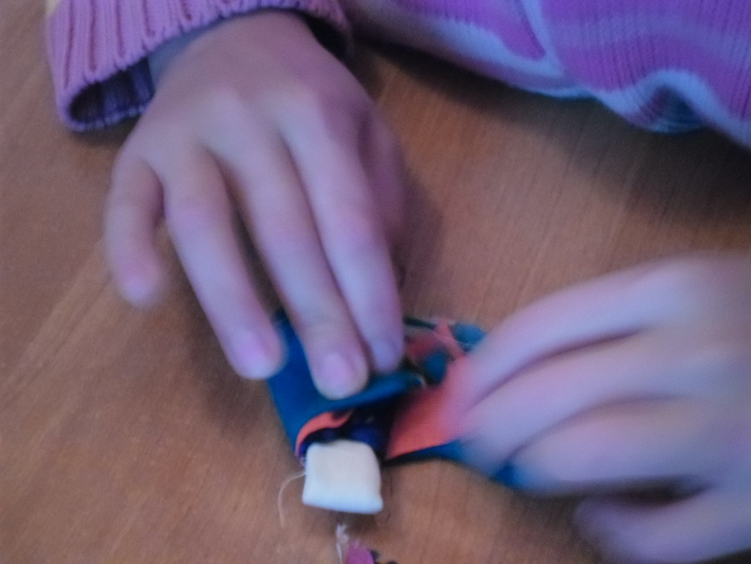
Берем 3 ярких цветных отрезка размером 8,5х4 см. накладываем складываем по диагонали (синий, красный, зеленый).

Slide 8
Затем куклу плотно заворачиваем в другой лоскут ткани размером 10,5х6 см.

Slide 9
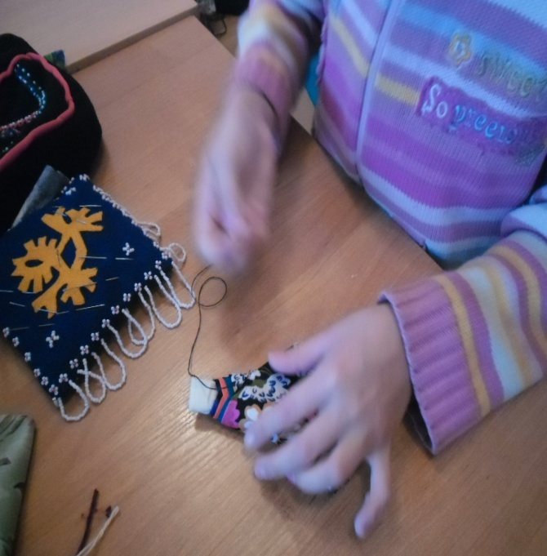
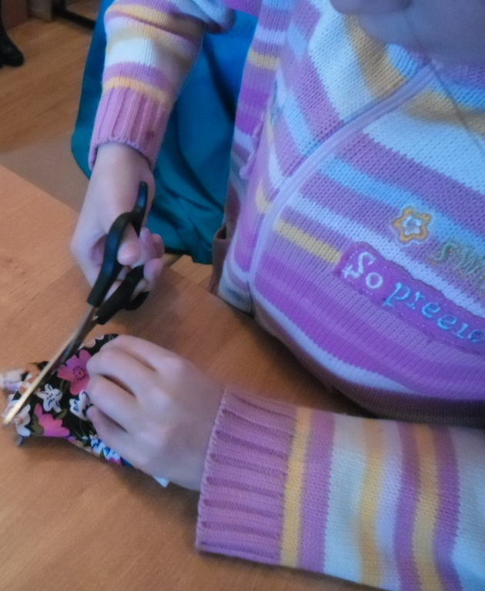
Зашиваем по краю, выравниваем подол.

Slide 10
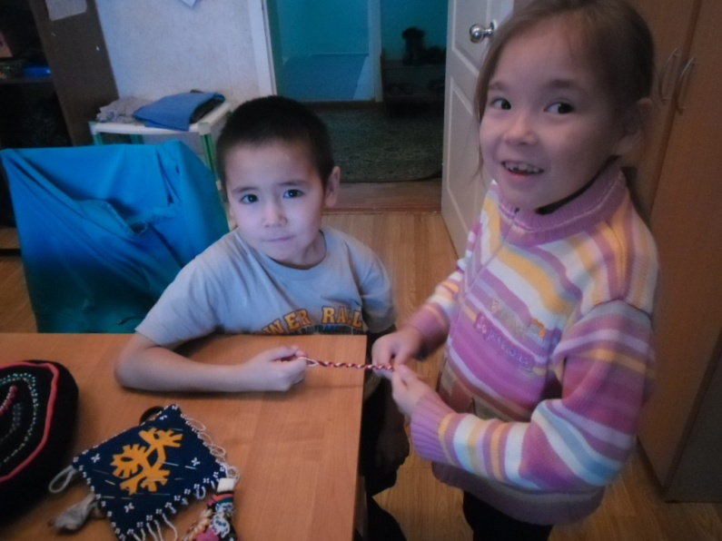
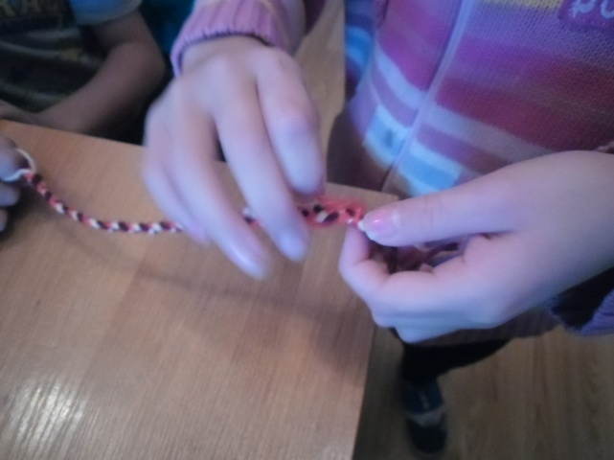
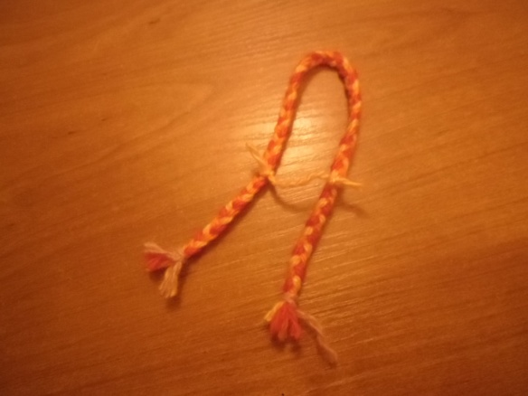
Берем пряжу разных цветов, длиной 20 см, плетем косичку, концы завязываем цветной ниткой.

Slide 11
Пришиваем косичку к голове

Slide 12
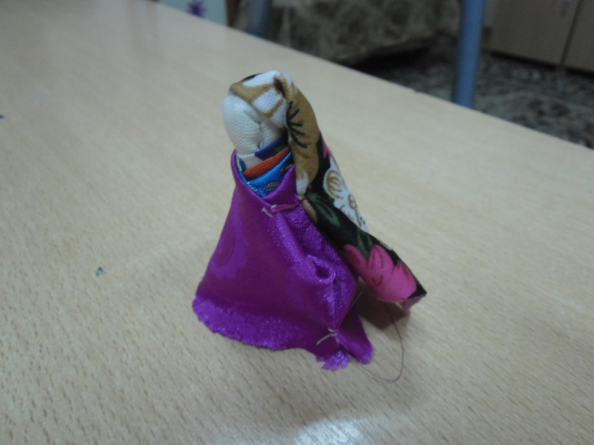
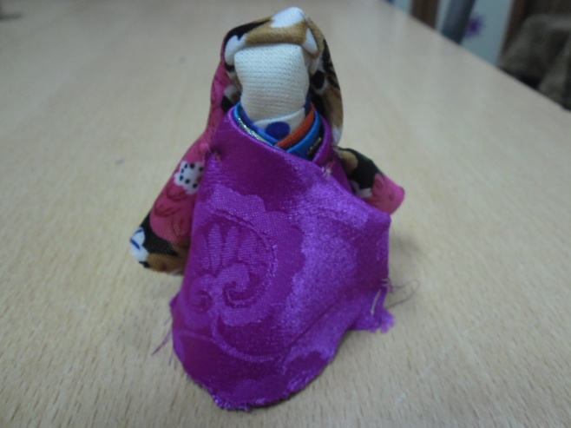
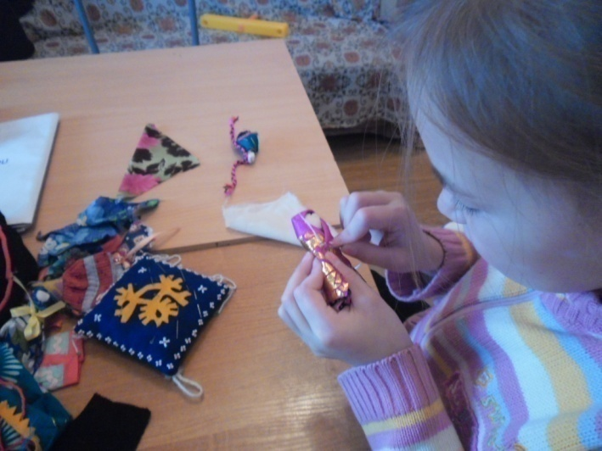
На голову повязываем платок. Для этого небольшой кусок ткани размером 5х5 см. складываем по диагонали. Платок накидываем концами крест-накрест (2 вариант- концы заводим за спину, не завязывая узел).

Slide 13
Результатом нашего проекта стали куклы игровые, сделанные своими руками.
Выводы
Кукла не рождается сама: ее создает человек. Она обретает жизнь при помощи воображения и воли своего создателя.
Являясь частью культуры всего человечества, кукла сохраняет в своем образе самобытность и характерные черты создающего ее народа. В этом главная ценность традиционной народной куклы.
Чем дальше в будущее входим, Тем больше прошлым дорожим. И в прошлом красоту находим, Хоть новому принадлежим.

